Slide 1
Проект младшей группы №4 «Расскажу я вам друзья, как живет моя семья»
Воспитатель:
Боровик
Татьяна
Николаевна.

Slide 2
Семья рассматривается как социальная среда, в которой осуществляется воспитание ребенка . Детей необходимо знакомить с семьей, ее назначением и особенностями, формировать потребность заботиться о членах своей семьи.

Slide 3
Вид проекта-социально-познавательный;
По характеру содержания включает ребенка и его семью;
По количеству участников-коллективный;
По продолжительности выполнения проекта - долгосрочный

Slide 4
ЦЕЛЬ: сформировать представление о семье, как о людях, которые живут вместе. Развивать коммуникативные навыки детей.
Задачи:
Формировать у детей представление о семье, профессии родителей.
Воспитывать у детей любовь и уважение к членам семьи, учить проявлять заботу о родных людях.
Активизировать словарь на основе углубления знаний о своей семье

Slide 5
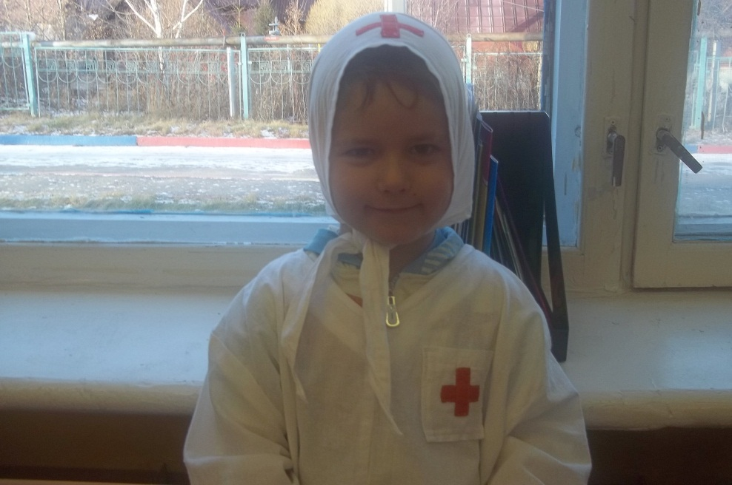
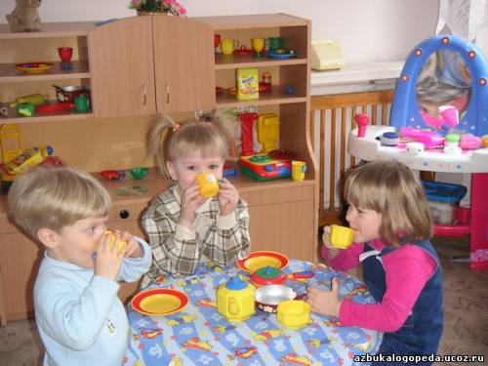
Социально -коммуникативное: Сюжетно-ролевые игры: «Семья», «Магазин», «Больница». Игровые ситуации: «Мама в парикмахерской», «День рождения», «Уложи куклу спать».

Slide 6
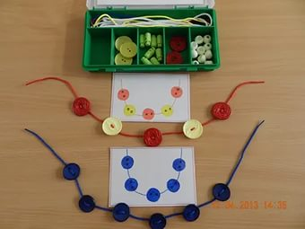
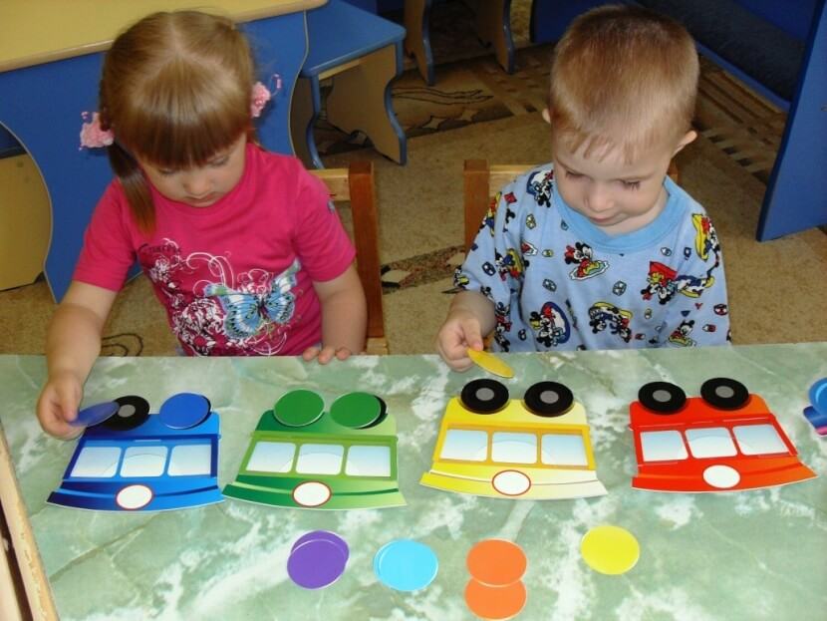
Дидактические игры: «Чудесный Мешочек», «Найди и назови». «Скажи ласково», «Что изменилось?», «Чей малыш?», «Игры-шнуровки» , настольный театр «Колобок», «Репка».

Slide 7
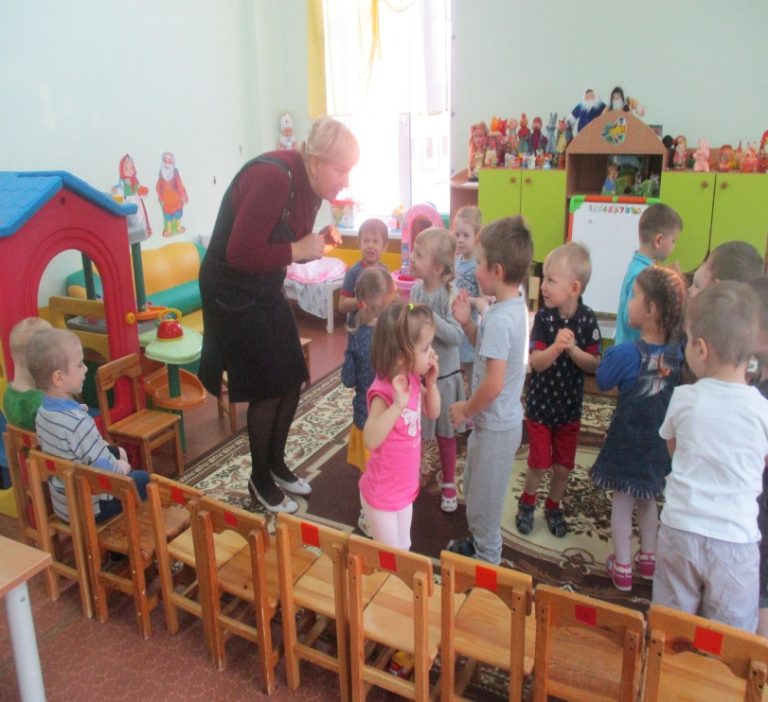
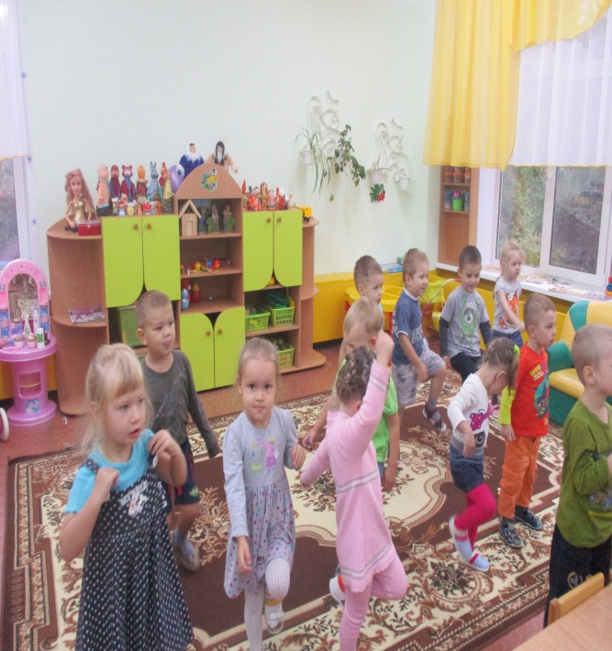
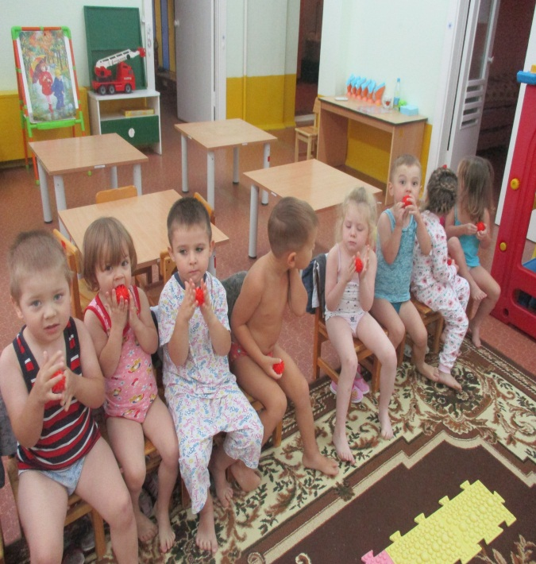
Физическое развитие -подвижные игры: «Вышла курочка гулять», «Наседка и цыплята», «Найди свой домик» - утренняя гимнастика - гимнастика после сна - пальчиковая гимнастика: «Моя семья», «Пальчики подружились», «Бом-бом»

Slide 8
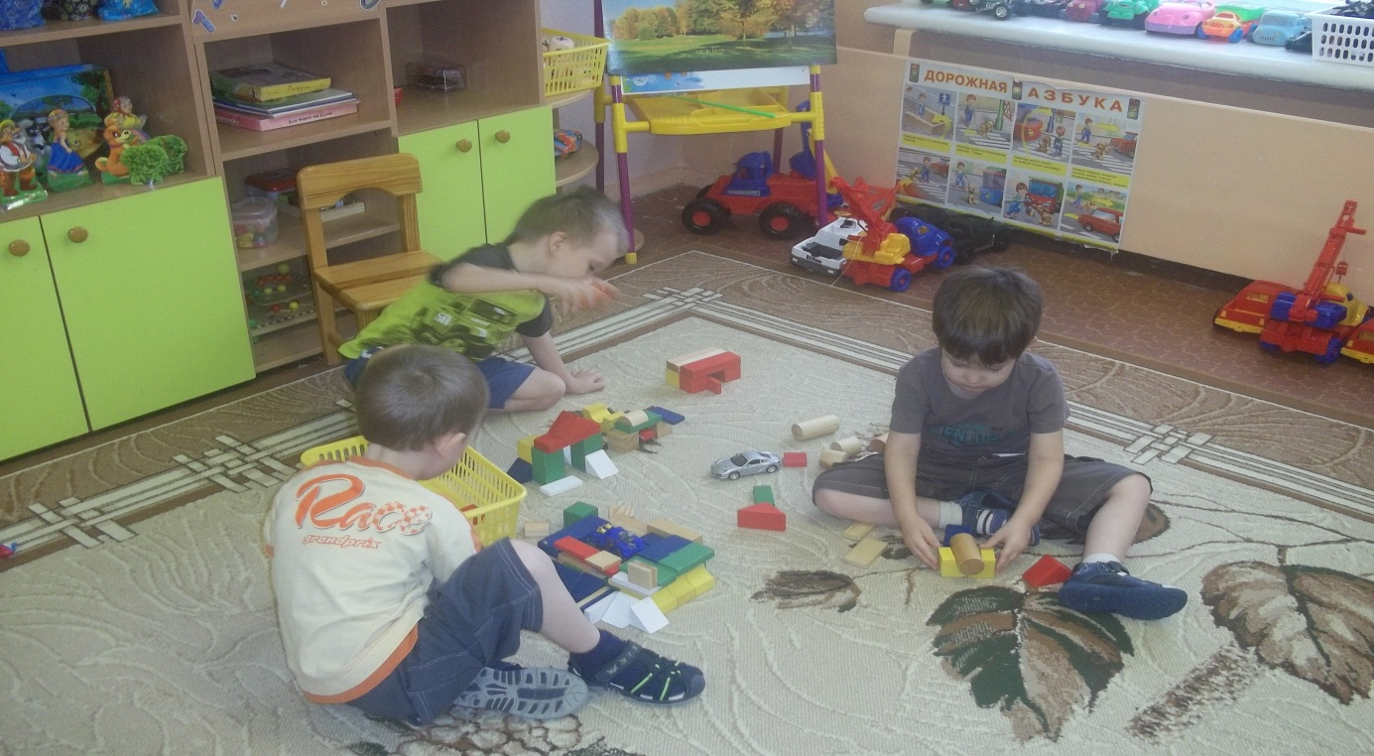
Познавательное развитие:
строительные игры: «Построим теплый дом для Кати», «Строим гараж для машин».
дидактические игры: «Назови предмет посуды», « Подари бабушке бусы».
рассматривание картинок и беседы о семье.

Slide 9
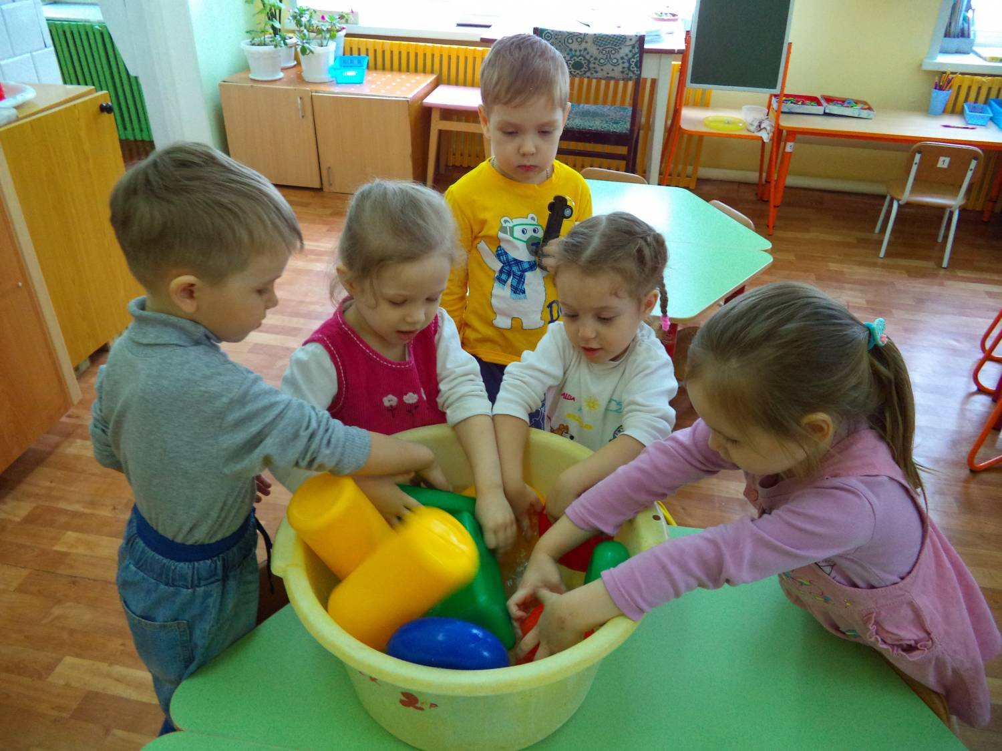
ТРУД
Наблюдением за трудом взрослых на участке и в группе и помогаем им; сбор сухой листвы на участке
Игровые ситуации: «накроем на стол», «встречаем гостей», «помоем игрушки», «постираем кукле платье», «наведем порядок в шкафчике».

Slide 10
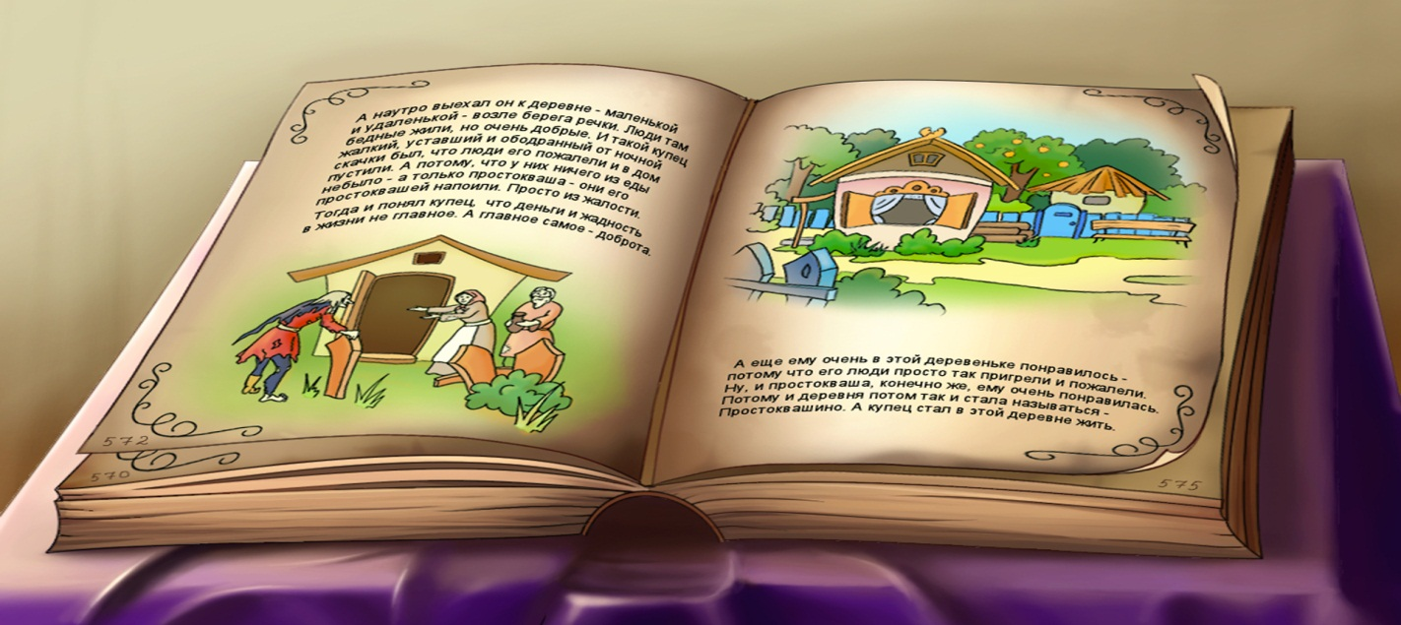
Чтение художественной литературы:
Потешки: «Наша Маша маленькая…», Кисонька-Мурысонька».
Поэзия А.Барто (из цикла «Игрушки»)
Сказки: «Сказка о глупом мышонке», «Гуси-лебеди», «Красная шапочка».

Slide 11
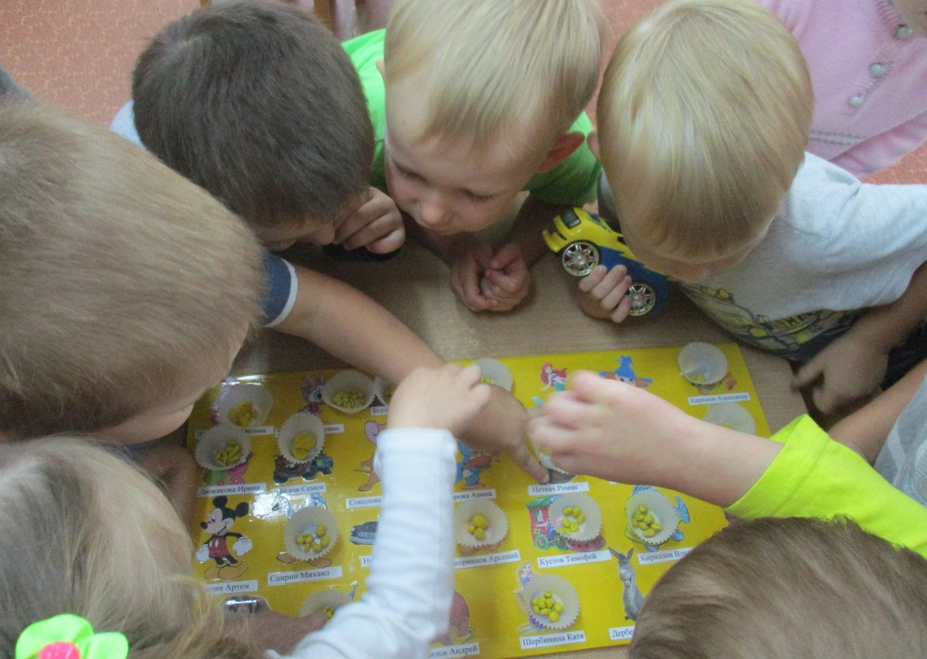
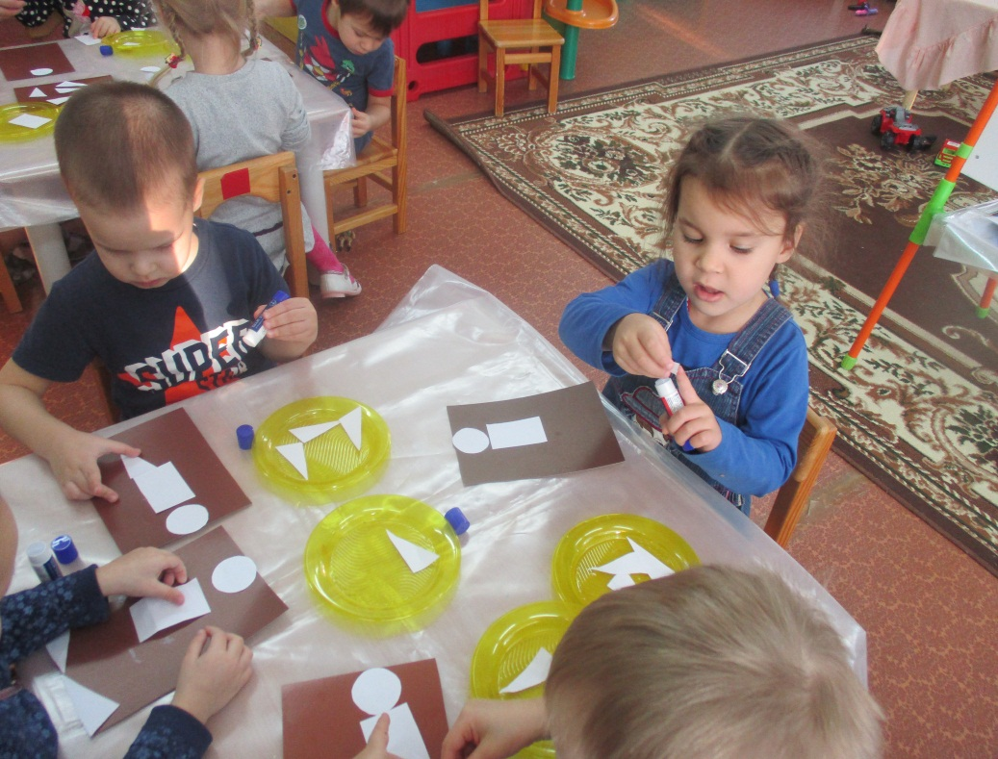
Художественное творчество:
Рисование – «Подарим тете Гуле красивые ведёрки».
Лепка – «Угости маму витаминками».
Аппликация – « Папа дома, мамы нет. Папе кто подаст обед?»

Slide 12
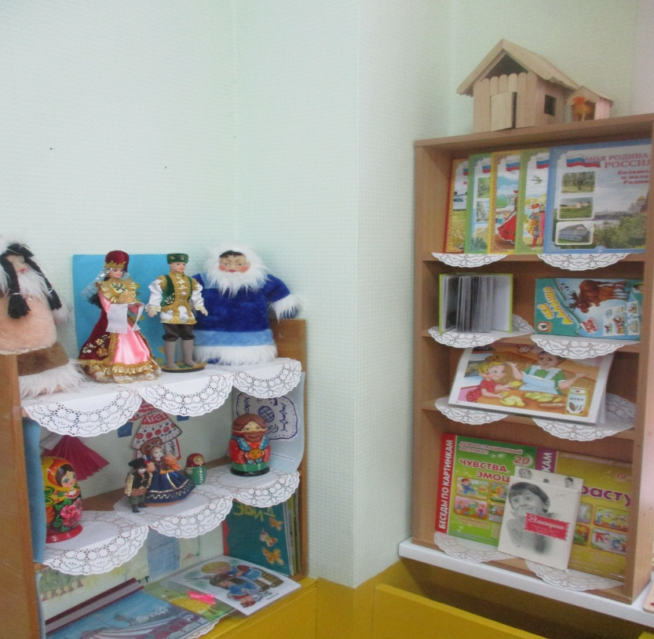
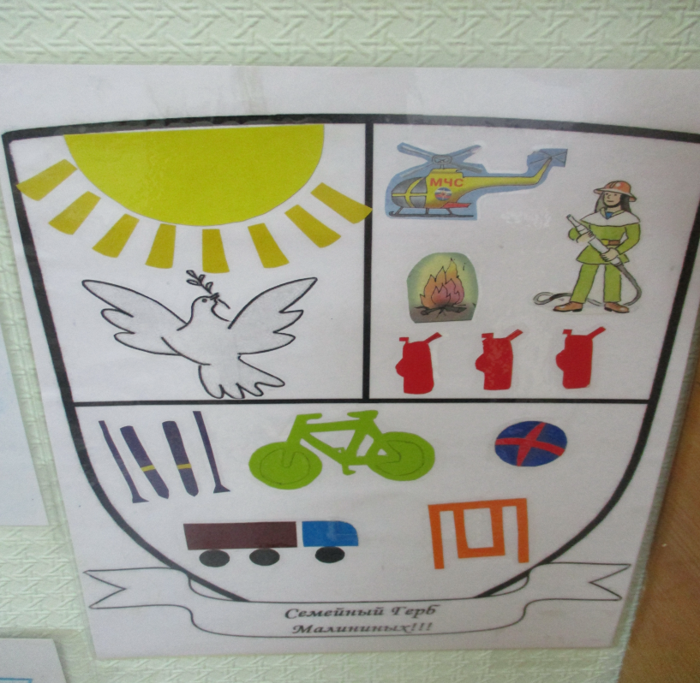
Итоговое мероприятие:
Оформление выставки «Нравственно-патриотическое воспитание».
Работа по взаимодействию с семьей на тему: «Герб семьи»

Slide 13
СПАСИБО
ЗА
ВНИМАНИЕ

